Slide 1
Biodiversity Sampling Week
NBFC – Biodiversità microbica
Paola Branduardi, Immacolata Serra, Marco Moracci, Roberta Iacono, Silvia Galafassi, Flavia Marinelli, Francesca Berini
In collaboration with ABOCA, Universita’ Insubria, IBISBA
Activities synthesis

Slide 2
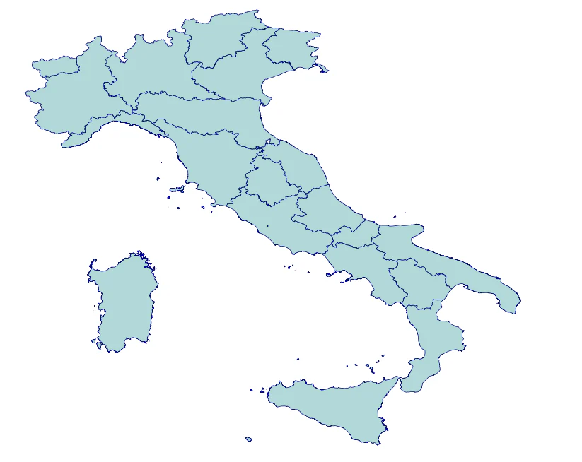
MICRORGANISMI
ACQUA
CITTA’
Scientists
NBFC community
Scientists NBFC community
Global overview
Attività di monitoraggio NBFC coordinata tra gruppi di ricercatori

Slide 3
La biodiversità microbica risponde alle sollecitazioni ambientali ed agli impatti antropici, ma gli aspetti quantitativi e qualitativi di questa risposta sono ancora in larga parte sconosciuti.
Al contempo, potrebbero fornire importanti dati per mirare interventi di Safe and Sustainable by Design, così come di caratterizzazione di attività e/o molecole bioattive di interesse per applicazioni ed interventi Nature-positive

Slide 4
MICRORGANISMI
CITTA’
Scientists NBFC community
Global overview
Attività di monitoraggio NBFC coordinata tra gruppi di ricercatori

Slide 5
Attività di monitoraggio NBFC coordinata tra gruppi di ricercatori
CITTA’
REFERENTI: paola.branduardi@unimib.it; immacolata.serra@unimib.it; flavia marinelli; francesca berini
Scientists NBFC community
Habitat
Ciglio stradale di strade ad alta percorribilità. Strada Statale 36
Obiettivo
Caratterizzazione della comunità microbica, sia in senso tassonomico che funzionale
Campionamento di porzioni di suolo a bordo strada e alla distanza minima di 200 metri, in prossimità di stazione di rilevamento della percorrenza e dell’inquinamento atmosferico
Attività
Operatori
Ricercatori NBFC
Regione
Lombardia (Strada Statale 36)
Durata
12-18 maggio
MICRORGANISMI
Enti
Università Milano-Bicocca (Dip. di Biotecnologie e Bioscienze), Università Insubria

Slide 6
MICRORGANISMI
ACQUA
Scientists
NBFC community
Global overview
Attività di monitoraggio NBFC coordinata tra gruppi di ricercatori

Slide 7
Attività di monitoraggio NBFC coordinata tra gruppi di ricercatori
ACQUA
REFERENTI: paola.branduardi@unimib.it; immacolata.serra@unimib.it; marianna.rusconi@irsa.cnr.it, stefano.polesello@irsa.cnr.it, LMattoli@aboca.it.
Scientists
NBFC community
Habitat
Rio Torto, a monte e a valle del depuratore
Obiettivo
Caratterizzazione della comunità microbica, sia in senso tassonomico che funzionale
Campionamento di acqua prima e dopo depuratori, in prossimità di enti di cura che fanno uso di farmaci di classi identificate in precedente campionamento nazionale
Attività
Operatori
Ricercatori NBFC, ricercatori ABOCA
Regione
Lombardia
Durata
12-16 maggio
MICRORGANISMI
Enti
Università Milano-Bicocca (Dip. di Biotecnologie e Bioscienze), CNR IRSA, ABOCA

Slide 8
MICRORGANISMI
ACQUA
Scientists
NBFC community
Global overview
Attività di monitoraggio NBFC coordinata tra gruppi di ricercatori

Slide 9
MICRORGANISMI
Global overview
Attività di monitoraggio NBFC coordinata tra gruppi di ricercatori

Slide 10
Attività di monitoraggio NBFC coordinata tra gruppi di ricercatori
REFERENTI: marco.moracci@unina.it; roberta.iacono@unina.it
Habitat
Ambiente geotermale presente sul ciglio stradale (Via Antiniana)
Obiettivo
Caratterizzazione tassonomica e funzionale della comunità microbica
Campionamento di porzioni di suolo, costruzione di transetti a partire dalle fumarole con campionamenti a di suolo a diversa temperatura e pH.
Attività
Operatori
Ricercatori NBFC
Regione
Campania (Via Antiniana, Napoli)
Durata
12-18 maggio
Enti
Università degli Studi di Napoli Federico II (Dip. di Biologia), IBISBA

